Slide 1

CHÀO MỪNG QUÝ THẦY CÔ VỀ DỰ GIỜ THĂM LỚP
MÔN MĨ THUẬT - LỚP 4
NĂM HỌC 2025 - 2026
GIÁO VIÊN: LÊ QUANG VINH

Slide 2

Khởi động
Bài hát Chú voi con ở Bản Đôn

Slide 3



Slide 5
HOẠT ĐỘNG 1: KHÁM PHÁ
Khám phá tạo hình của nhà rông

Slide 6
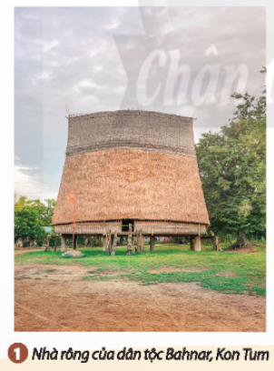
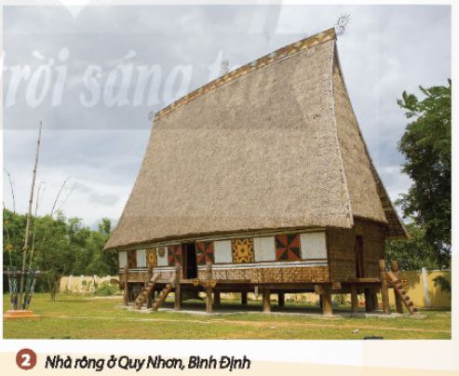

Slide 7
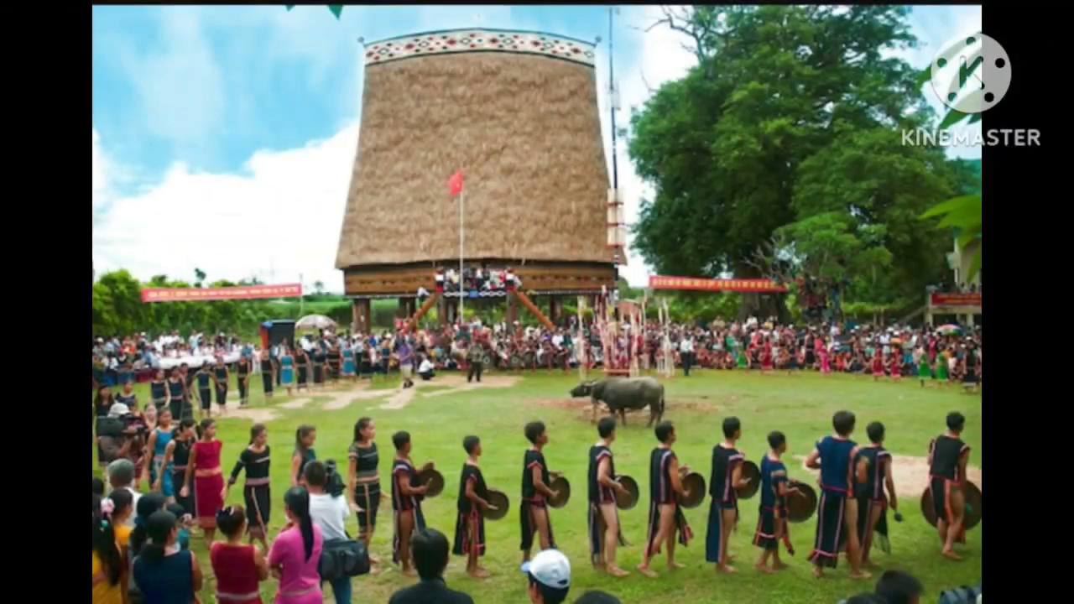

Slide 8

TRÒ CHƠI KHÁM PHÁ
PHÓNG VIÊN NHÍ

Slide 9


Slide 10
HOẠT ĐỘNG 2: KIẾN TẠO KIẾN THỨC – KĨ NĂNG.
Các bước tạo hình và trang trí nhà rông

Slide 11
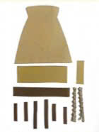
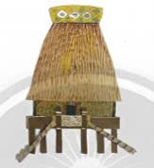

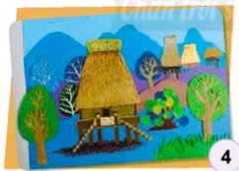
Bước 3. Tạo không gian phía sau của nhà rông
Bước 4. Dán hình nhà rông và tạo thêm cảnh vật phía trước ngôi nhà, hoàn thiện sản phẩm.
Bước 1. Lựa chọn vật liệu phù hợp, vẽ và cắt hình các bộ phận của nhà rông
Bước 2. Ghép các bộ phận và trang trí đặc điểm riêng cho nhà rông

Slide 13
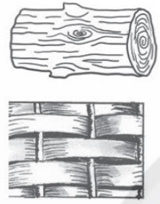
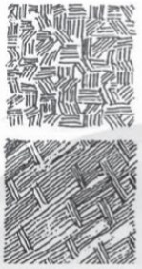
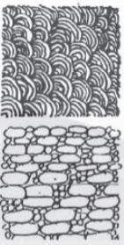

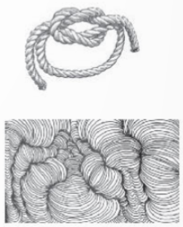
* Cách diễn tả một số bề mặt của chất liệu.
Có thể sử dụng các loại chấm, nét, màu phù hợp để diễn tả bề mặt chất liệu các bộ phận của ngôi nhà.

Slide 15
Bạn nhớ nhé!
Không gian xa, gần trong tranh có thể tạo được bằng cách sắp xếp các lớp cảnh vật ở phía trước và phía sau ngôi nhà.

Slide 16
HOẠT ĐỘNG 3. LUYỆN TẬP - SÁNG TẠO
Tạo hình và trang trí nhà rông
TRẢI NGHIỆM XEM MÔ HÌNH NHÀ RÔNG

Slide 17

HOẠT ĐỘNG 3. LUYỆN TẬP - SÁNG TẠO
Tạo hình và trang trí nhà rông
Thực hành tạo hình và trang trí nhà rông

Slide 18
HOẠT ĐỘNG 4. PHÂN TÍCH – ĐÁNH GIÁ
Trưng bày sản phẩm và chia sẻ

Slide 19
HOẠT ĐỘNG 5. VẬN DỤNG – PHÁT TRIỂN

Slide 20
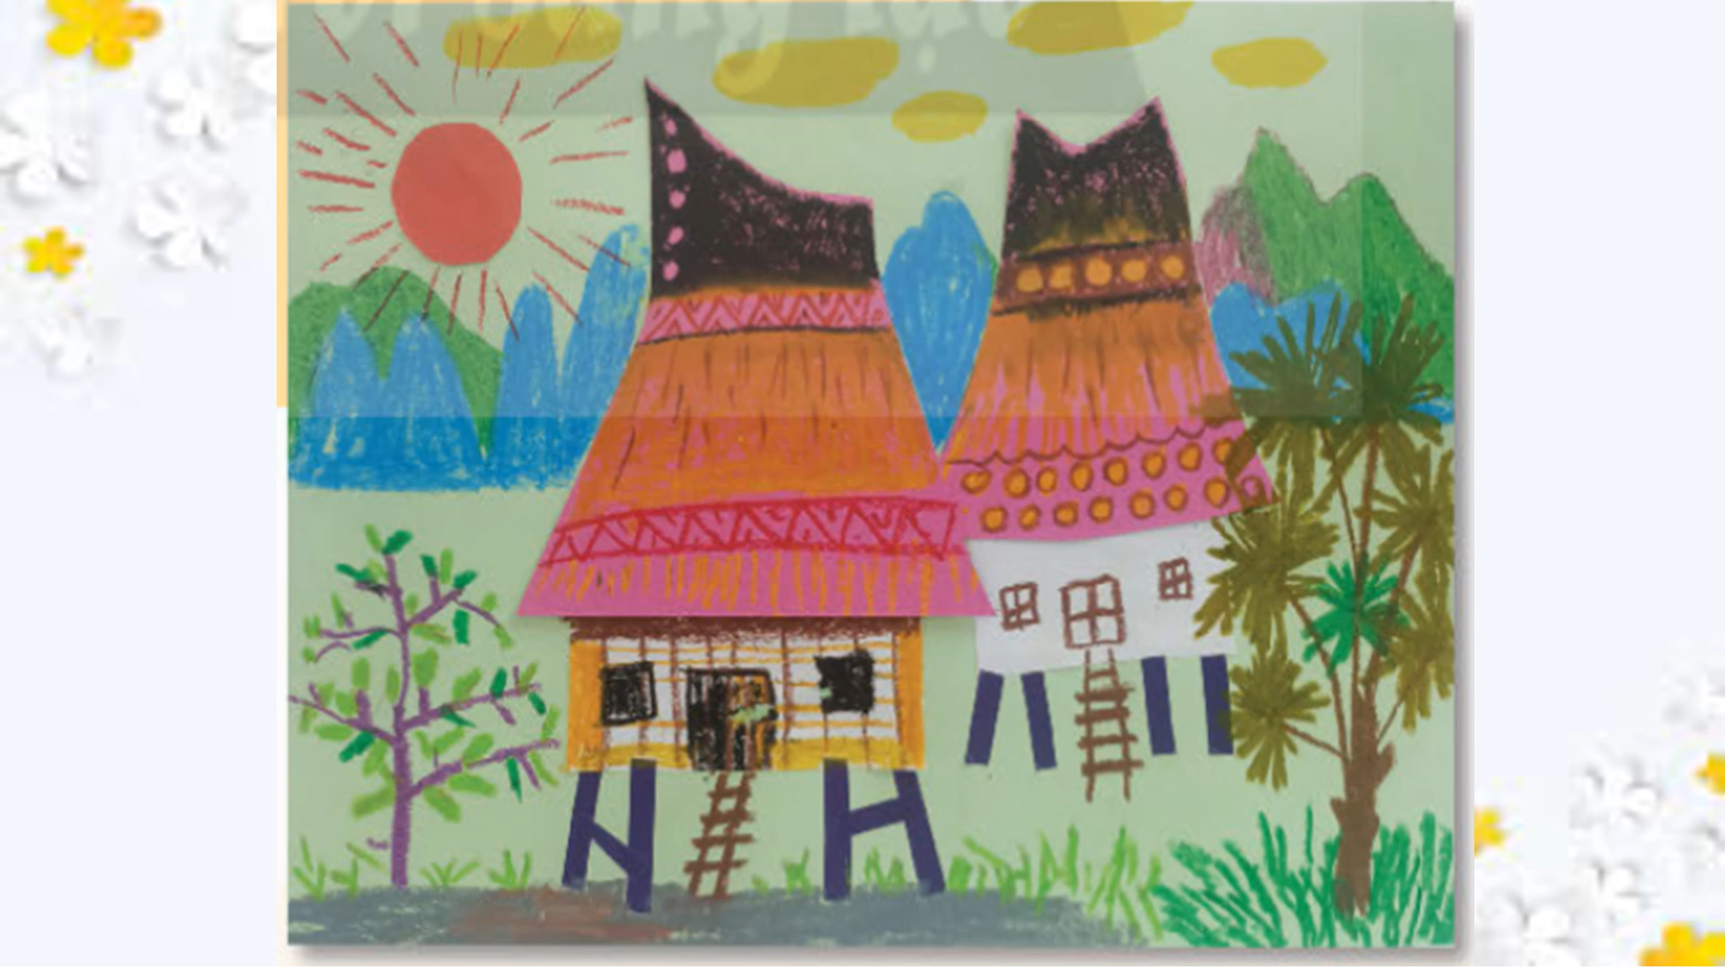
HOẠT ĐỘNG 5. VẬN DỤNG – PHÁT TRIỂN

Slide 22
DẶN DÒ:
Lưu giữ sản phẩm của tiết 1 để tiết 2 hoàn thiện.

Slide 23


CHÚC CÁC EM CHĂM NGOAN HỌC GIỎI
CHÀO CÁC EM !

